Slide 1
Мы рады встрече с Вами!

Slide 2
Повестка
Реализация рабочей программы дошкольного образования, разработанной в соответствии с Федеральным государственным образовательным стандартом дошкольного образования (разделы рабочей программы, разработанные в соответствии с образовательной программой дошкольного образования МАДОУ г. Нижневартовска ДС №41 «Росинка»; цель и задачи; планируемые результаты освоения рабочей программы - целевые ориентиры).
Слайдовая презентация с показом детей в деятельности в ходе режимных моментов.
Планирование работы в группе по предупреждению детского дорожно-транспортного травматизма. Пути решения ее эффективности на 2016/2017 учебный год.
Планирование работы в группе по профилактике пожарной безопасности на 2016/2017 учебный год.
Обеспечение комплексной безопасности и комфортных условий образовательного процесса в МАДОУ г. Нижневартовска ДС №41 «Росинка»
Информирование об административной и уголовной ответственности за жестокое обращение с детьми и ненадлежащее исполнение родительских обязанностей по воспитанию, обучению, содержанию, защите прав и законных интересов несовершеннолетних.
Профилактика и предупреждение заболеваний: «Профилактика энтеровирусной инфекции», «Профилактика острых кишечных инфекций», «Профилактика педикулеза», «Профилактика ОРВИ и гриппа».
Определение состава родительского комитета (председатель, заместитель председателя родительского комитета, секретарь).
Формирование нетерпимого отношения к проявлениям коррупции в процессе организации антикоррупционного образования. Действие в учреждении локального нормативного акта «Предупреждение коррупции «Антикоррупционная политика МАДОУ г. Нижневартовска ДС №41 «Росинка».
О текущем моменте.

Slide 3
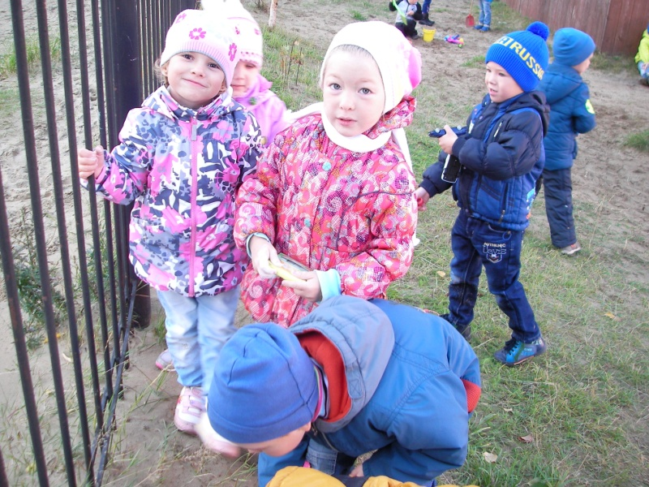
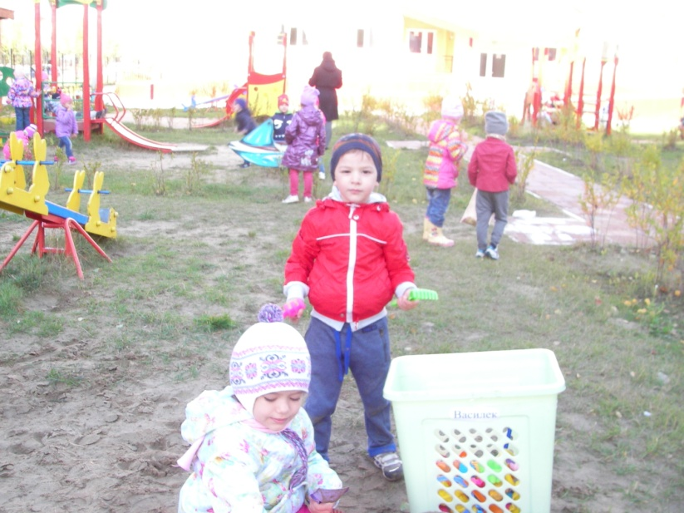
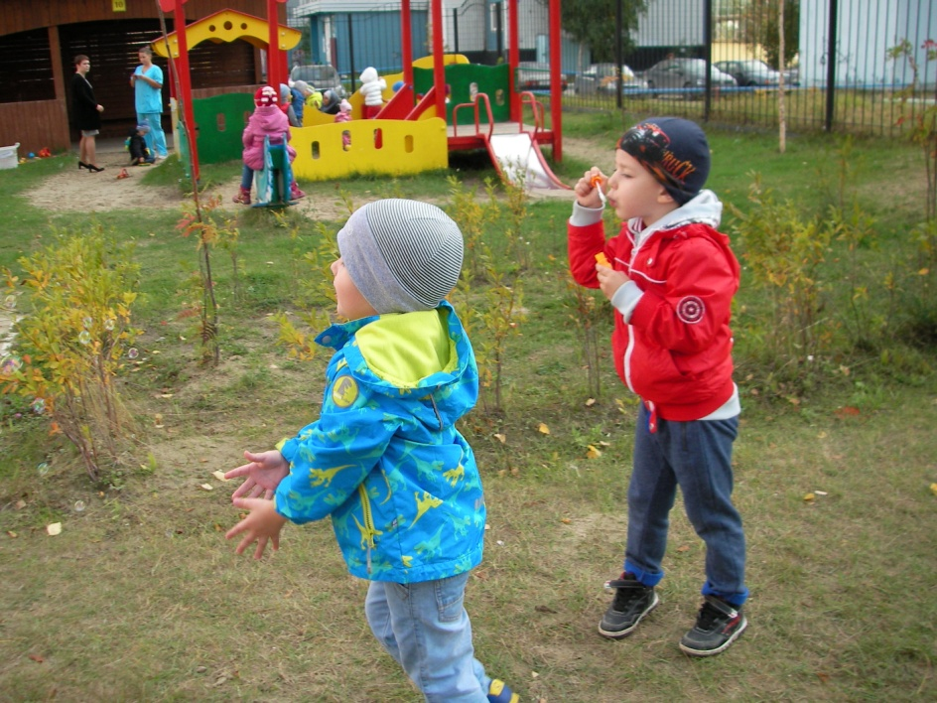
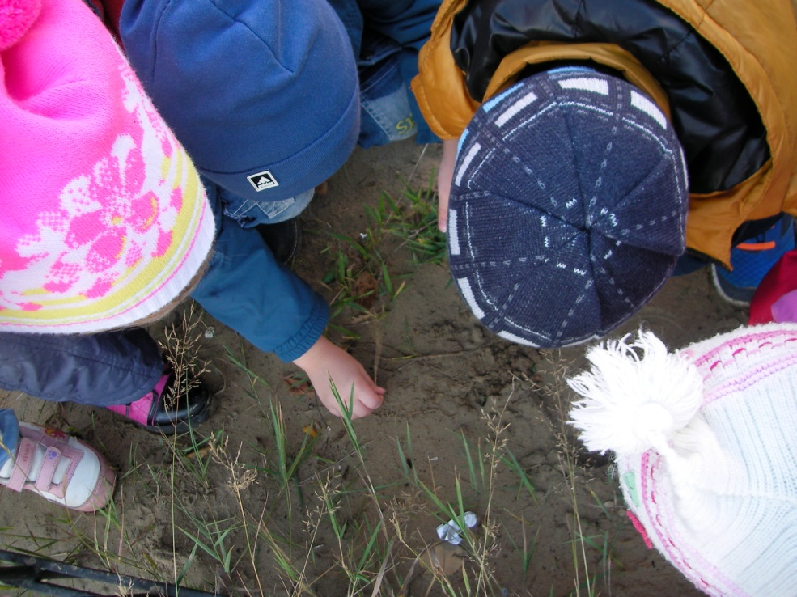
Наши прогулки

Slide 4
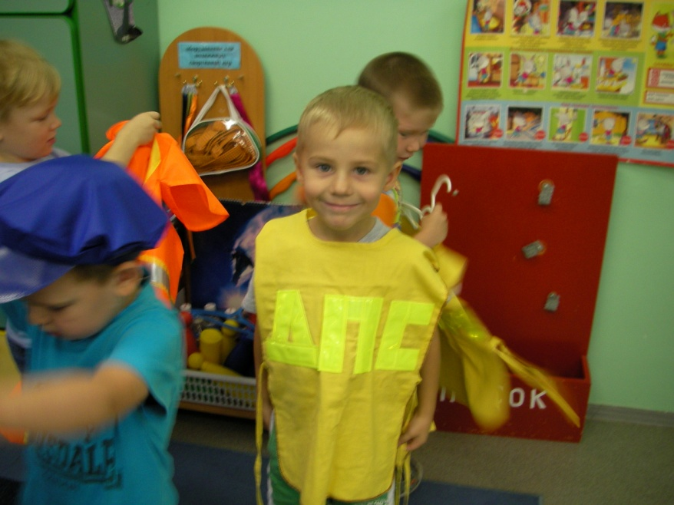
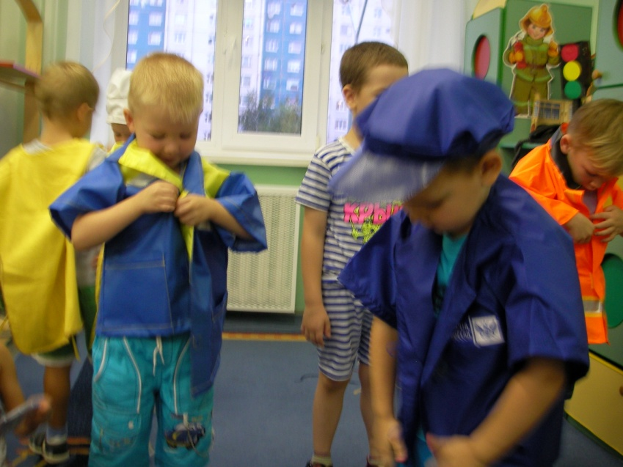
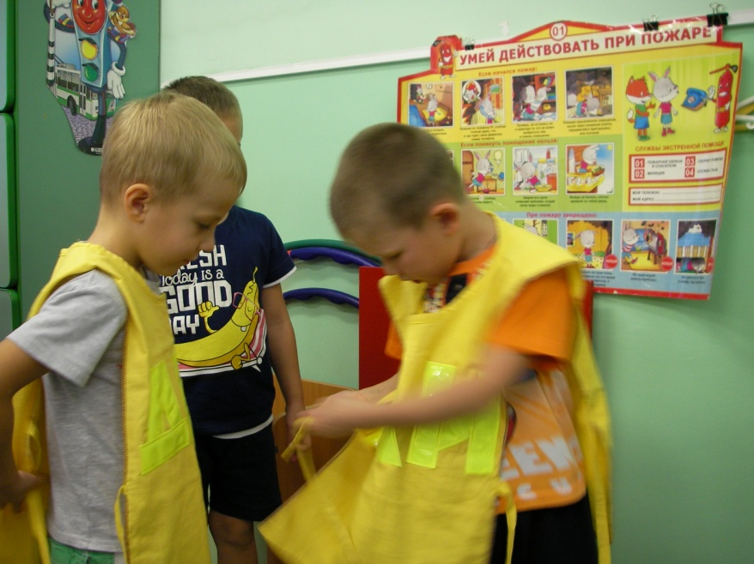
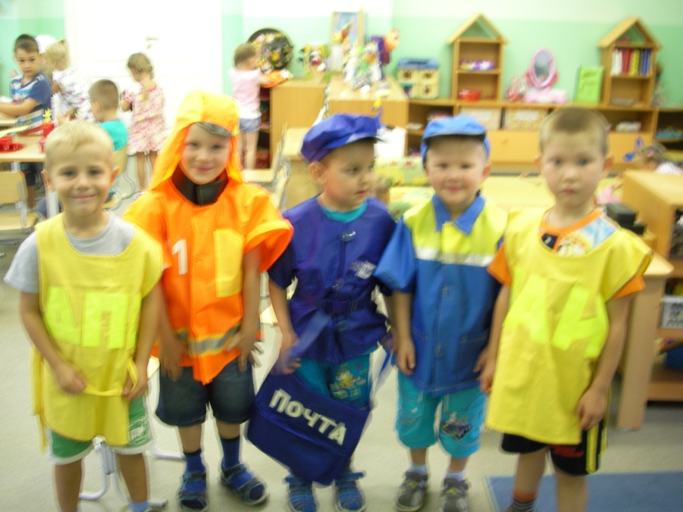
Примеряем обновки

Slide 5
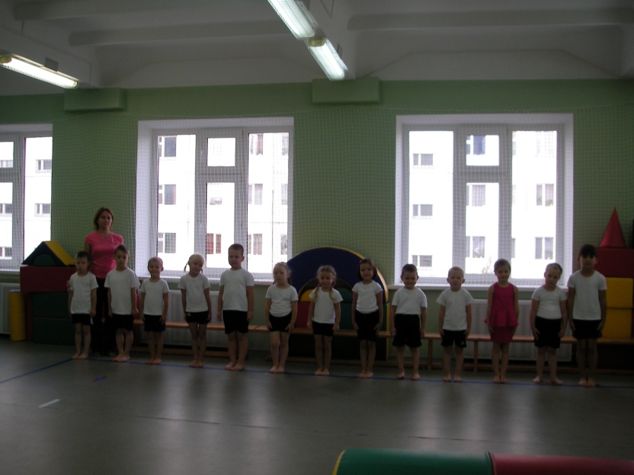
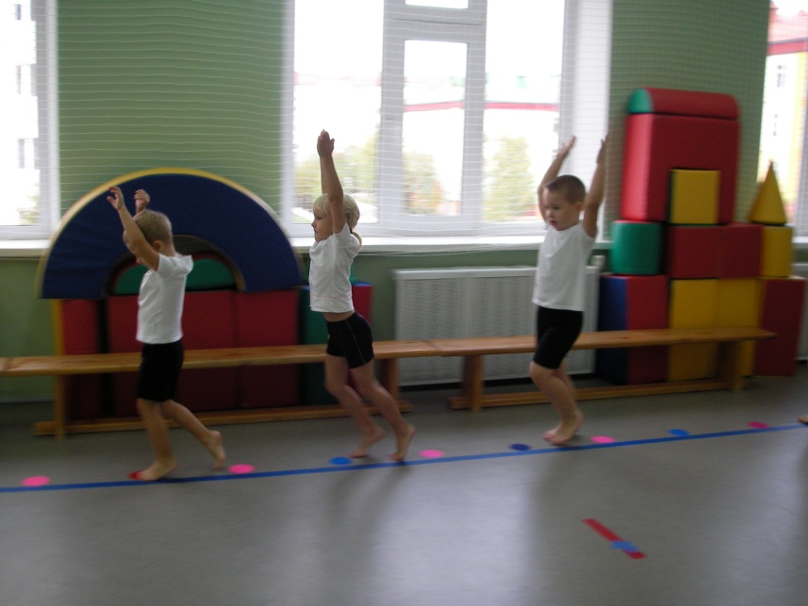
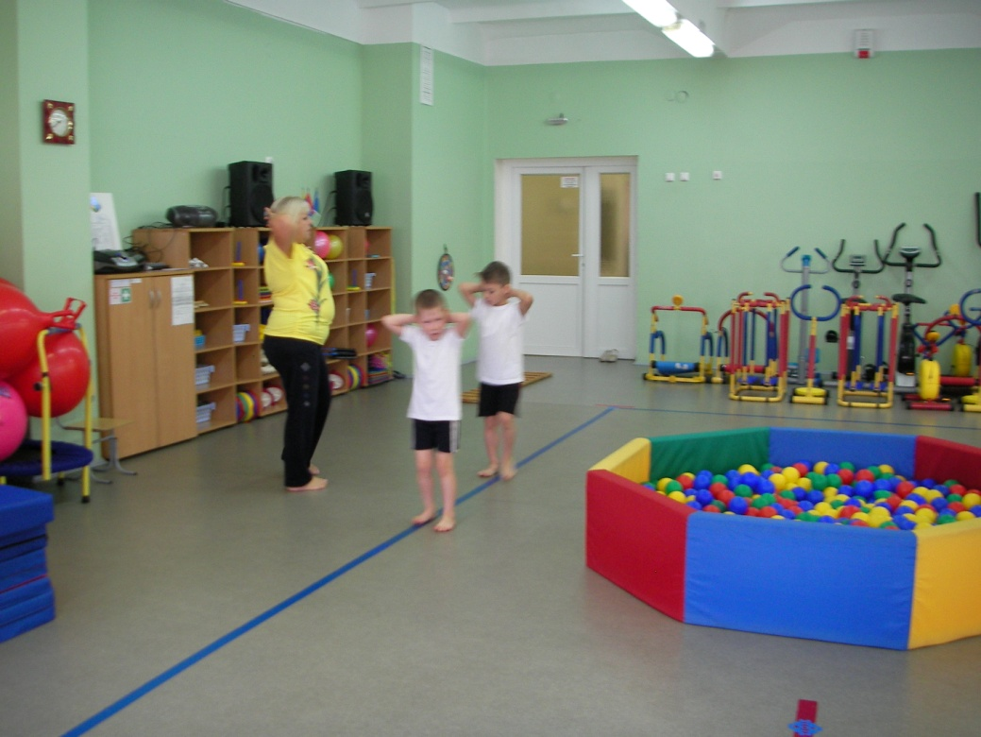
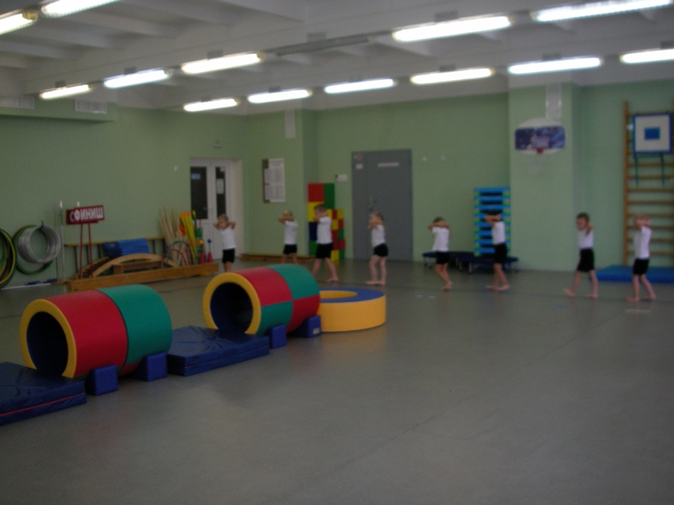
Физическое развитие

Slide 6
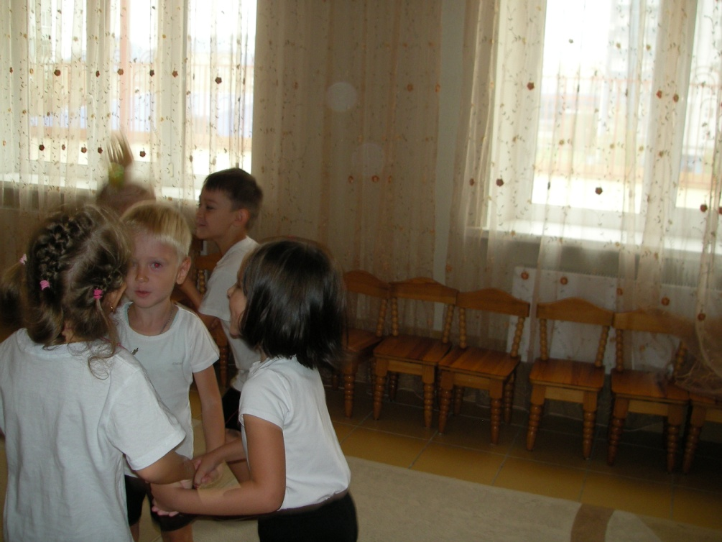
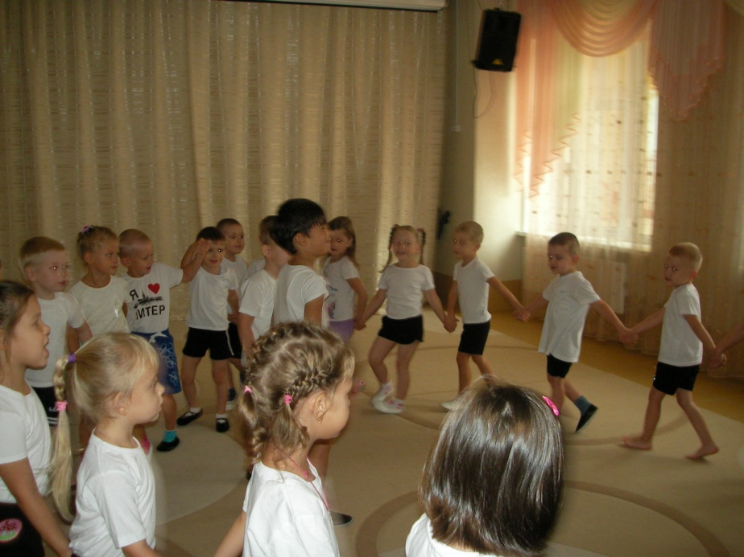
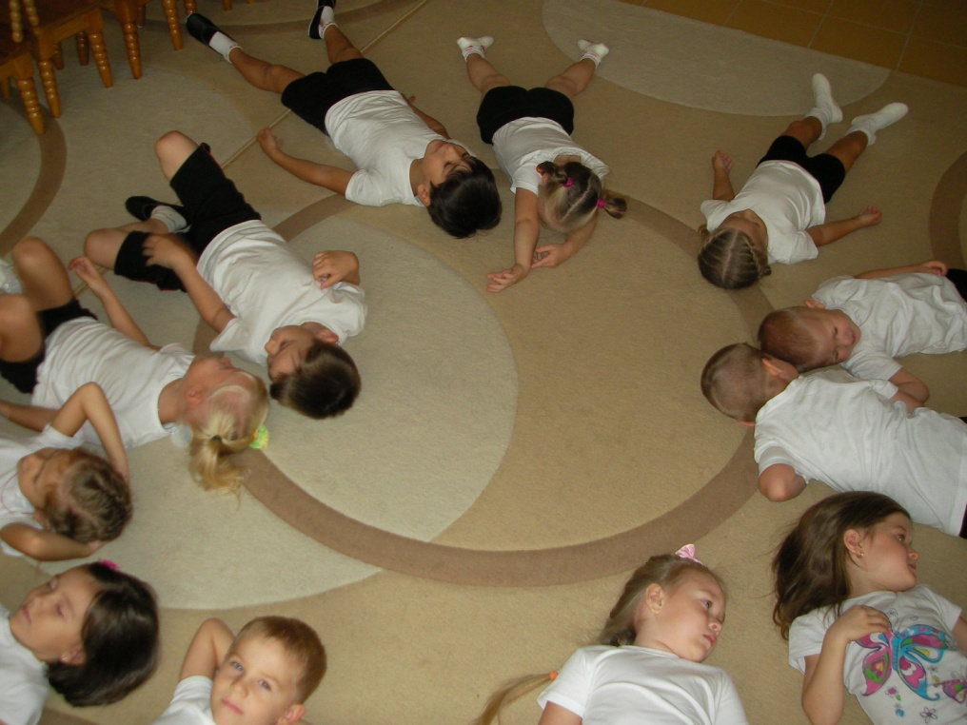
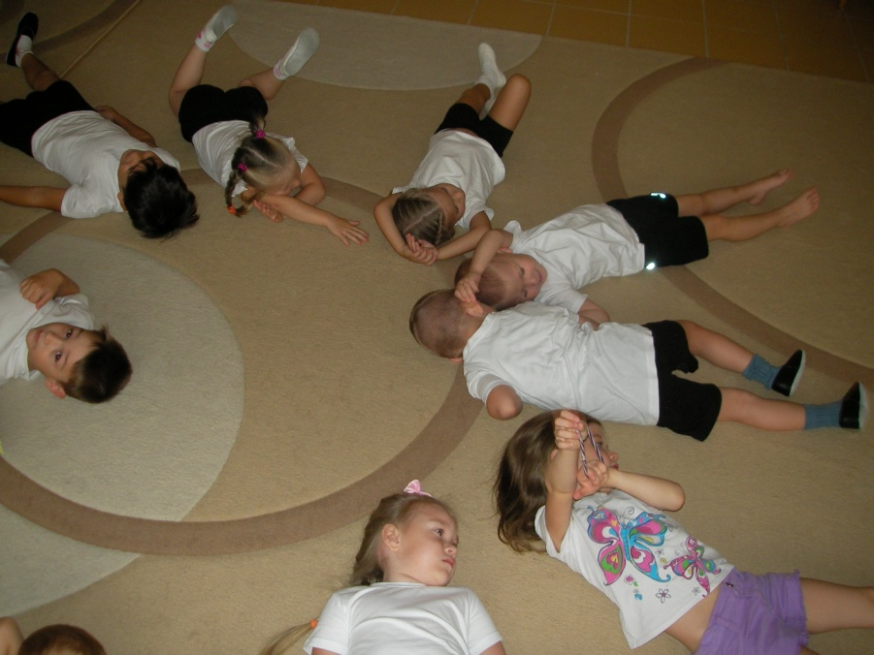
Утренняя гимнастика

Slide 7
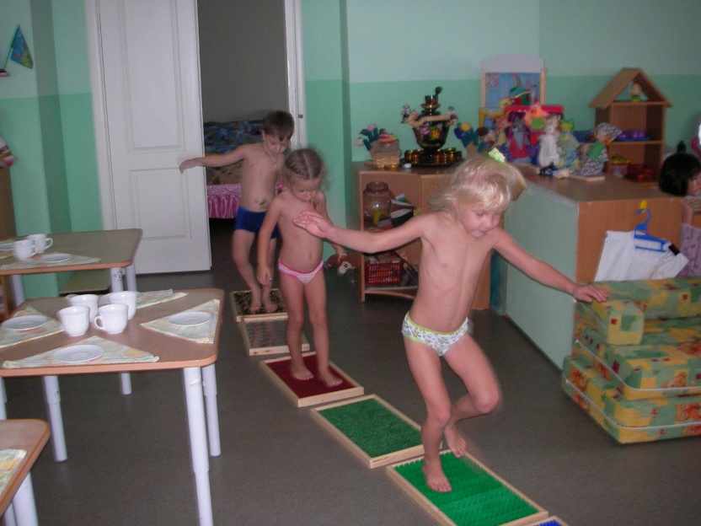
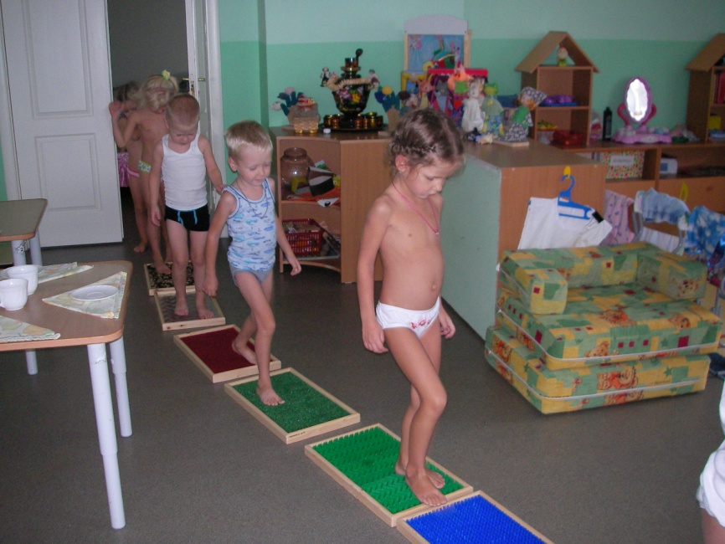
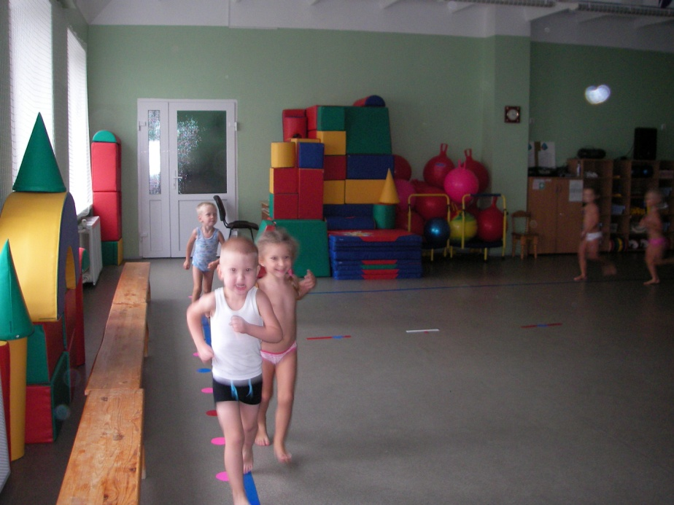
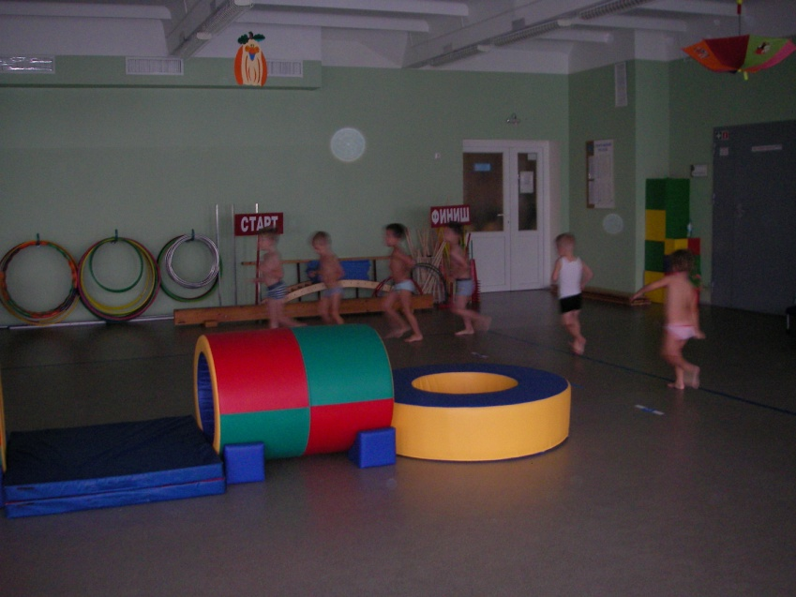
закаливание

Slide 8
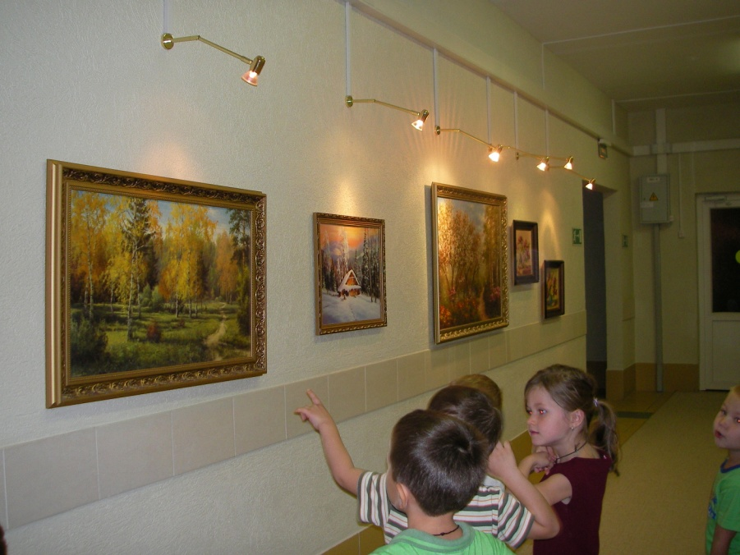
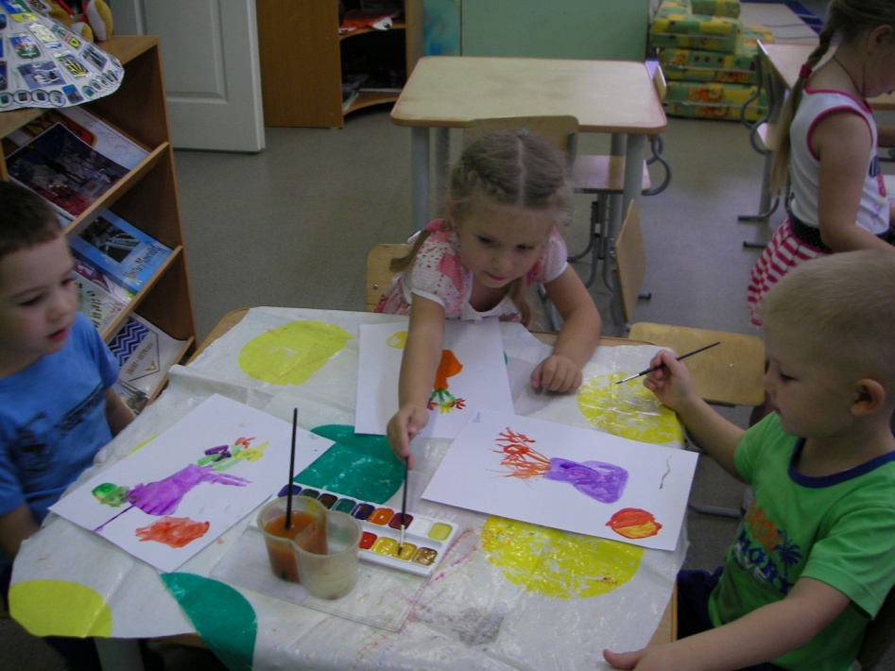
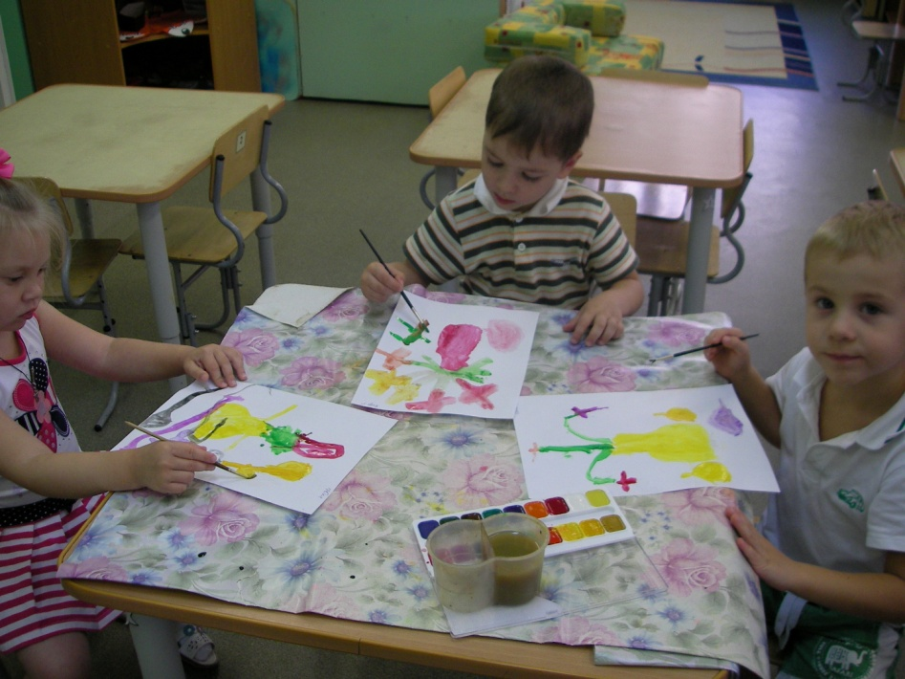
Мы рисуем

Slide 9
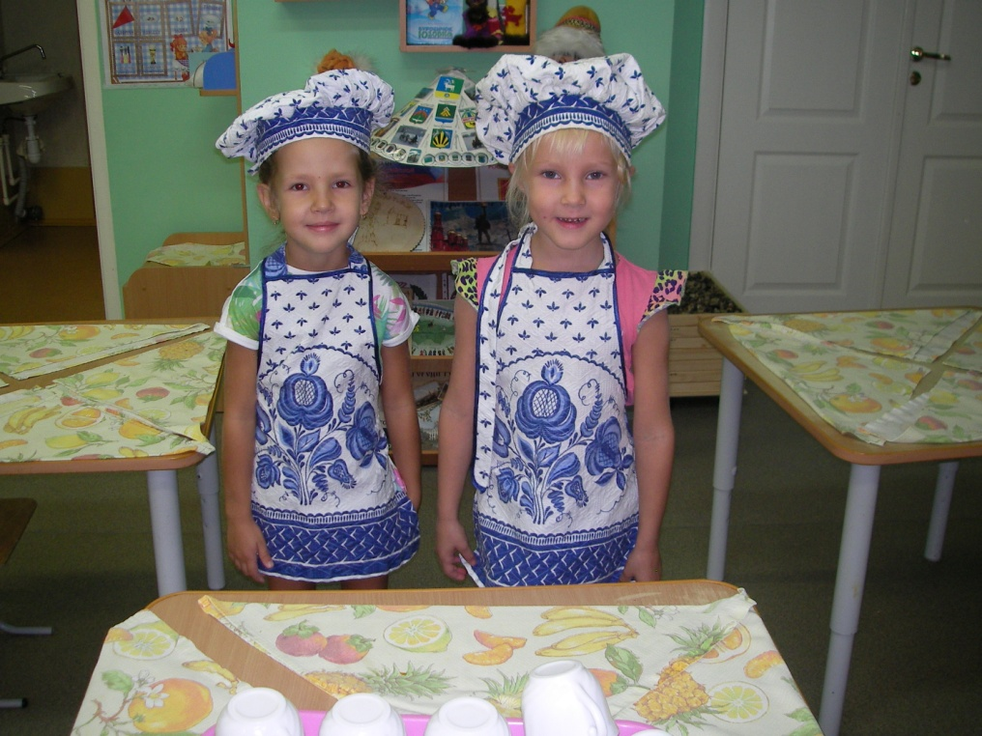
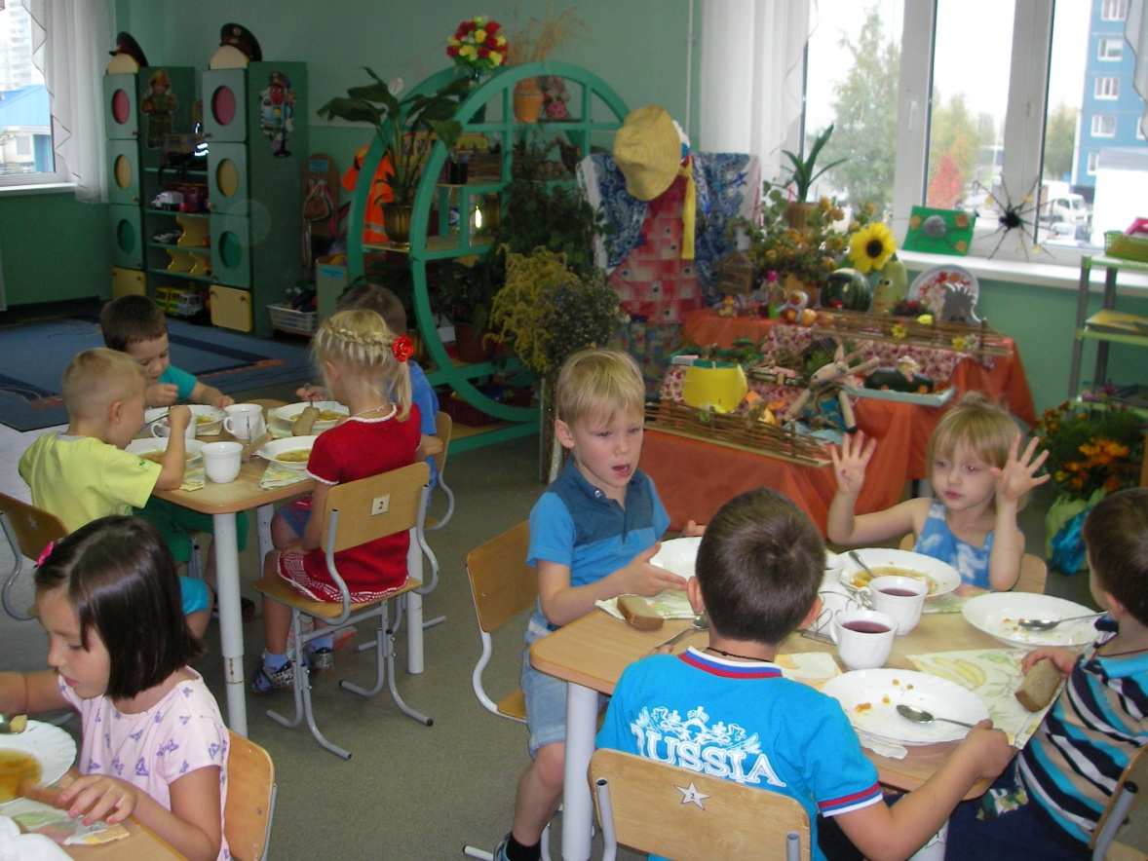
…а обед по расписанию!

